Slide 1
겨울방학 파이썬 스터디
작업환경
PYTHON & JUPYTER 설치
A+

Slide 2
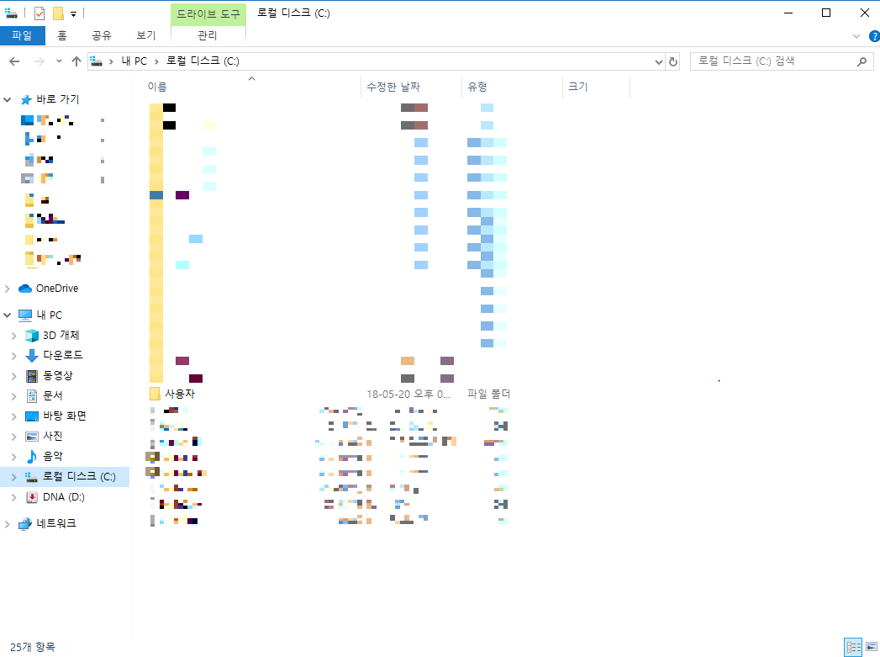
USER명 확인하기
WINTER VACATION PYTHON STUDY
먼저 C드라이브로 들어갑니다.
Click!!

Slide 3
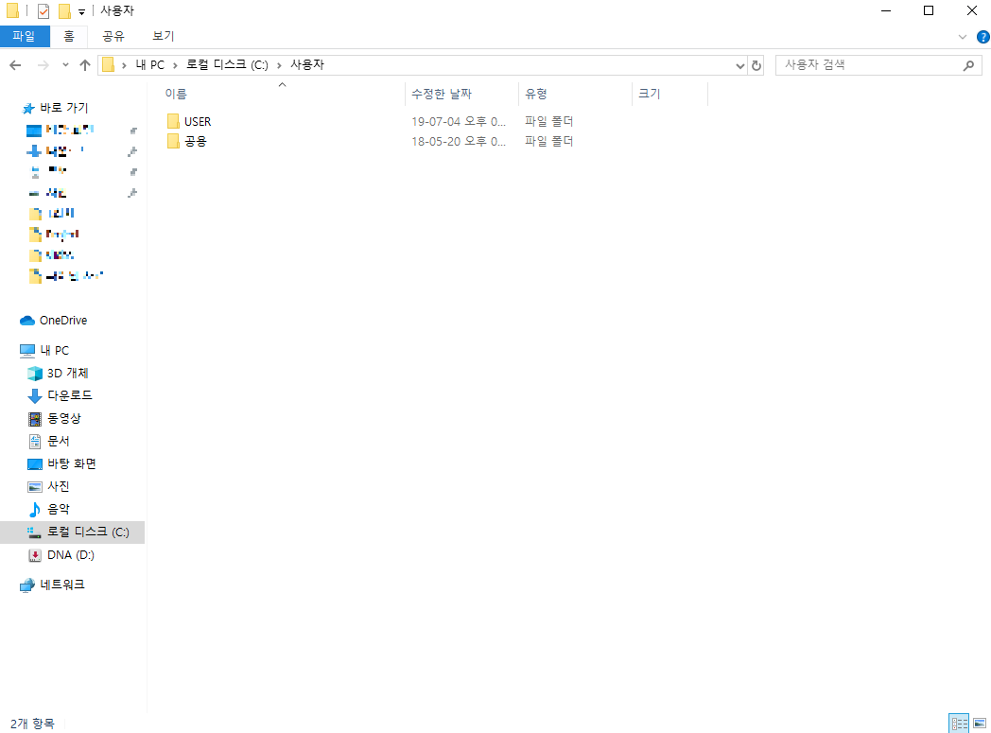
USER명 확인하기
WINTER VACATION PYTHON STUDY
확인!!
여기서 파일 이름(사용자 계정이름)이 영어가 아닌 ‘한글’이라면
설정 -> 계정 -> 기타 사용자 -> 이 PC에 다른 사용자 추가 -> 계정 새로 만들기를 시도해 보세요!!
예) 유광열
광열 유 등

Slide 4
USER명 확인하기
WINTER VACATION PYTHON STUDY
사용자 이름이 ‘영어’인지
확인하고 다음 과정을 진행해주세요

Slide 5
PYTHON 설치하기
WINTER VACATION PYTHON STUDY
❄ Anaconda 설치 시 자동으로 Python이 설치되므로 기존에 Anaconda를
설치하신 분은 Python을 다시 설치하지 않아도 됩니다.
❄ Anaconda를 이용한 설치는 데이터 분석에 필요한 모듈이 자동으로 설치되어
입문자에게 권장하는 반면, 공식 홈페이지를 이용한 설치는 시스템 내에서 일어
나는 충돌을 최소화 할 수 있어 소프트웨어 툴을 잘 사용하는 분께 권장합니다!

Slide 6
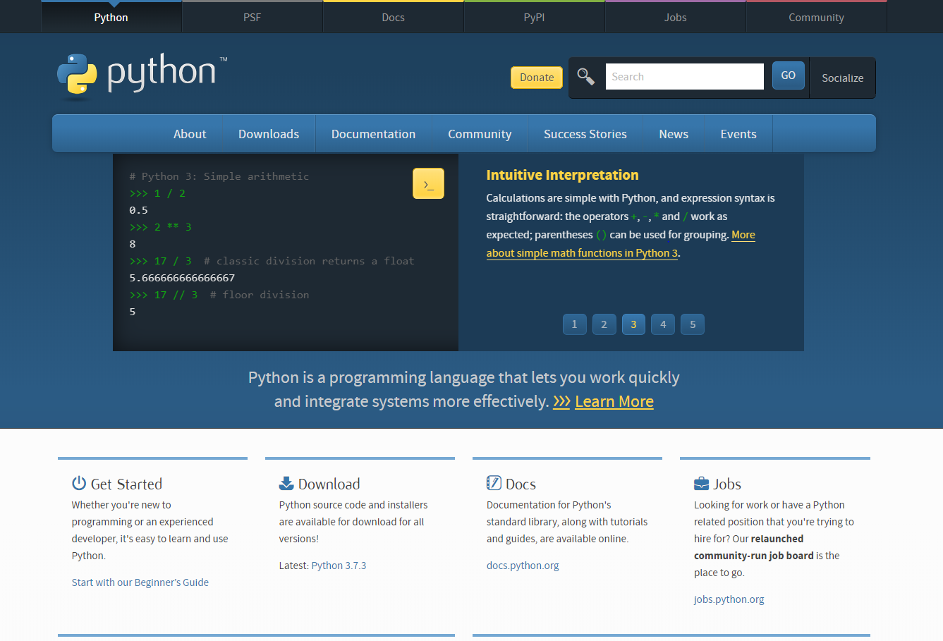
PYTHON 설치하기
WINTER VACATION PYTHON STUDY
아래의 URL로 접속
https://www.python.org/
Click!!

Slide 7
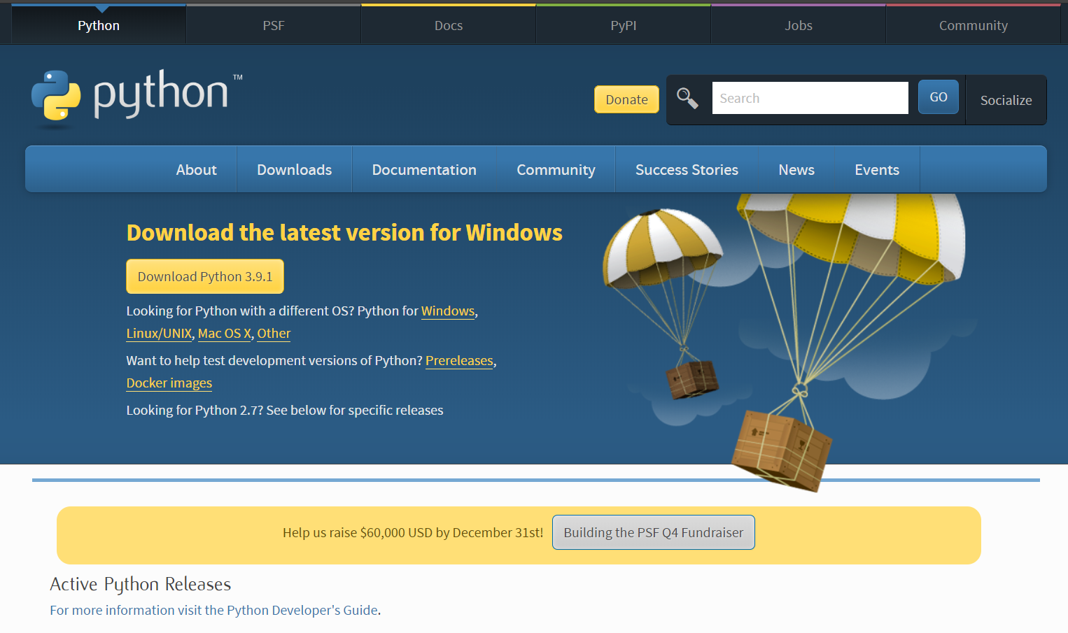
PYTHON 설치하기
WINTER VACATION PYTHON STUDY
Click!!

Slide 8
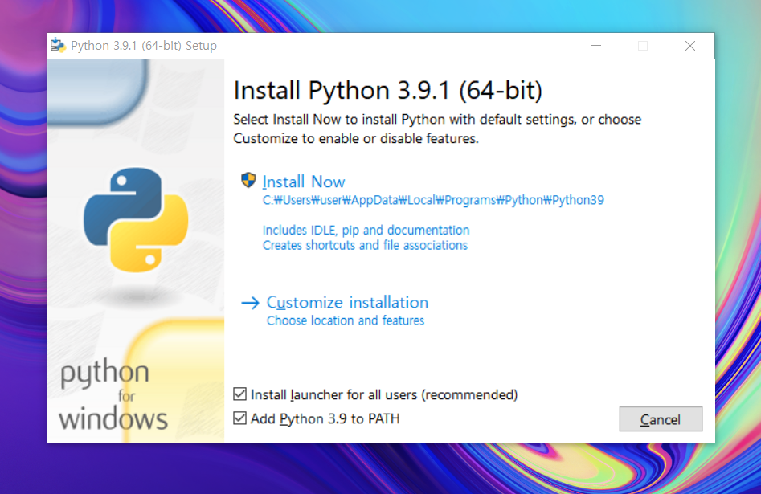
PYTHON 설치하기
WINTER VACATION PYTHON STUDY
② Click !!
① Add Python 3.9 to PATH Click

Slide 9
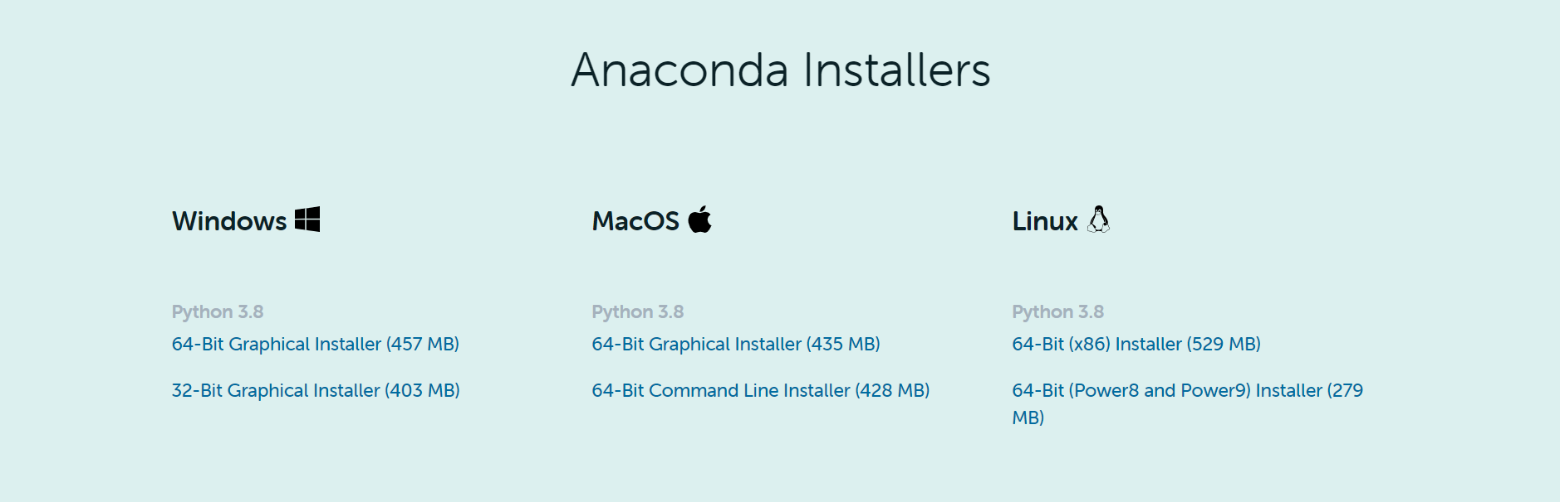
Anaconda 설치하기
WINTER VACATION PYTHON STUDY
아래의 URL로 접속
https://www.anaconda.com/products/individual#download-section
OS에 맞는 버전으로 설치
Click !!

Slide 10
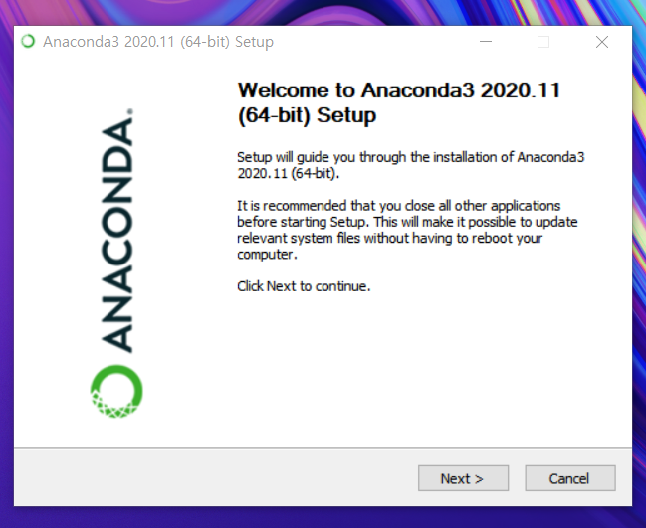
Anaconda 설치하기
WINTER VACATION PYTHON STUDY
Click !!

Slide 11
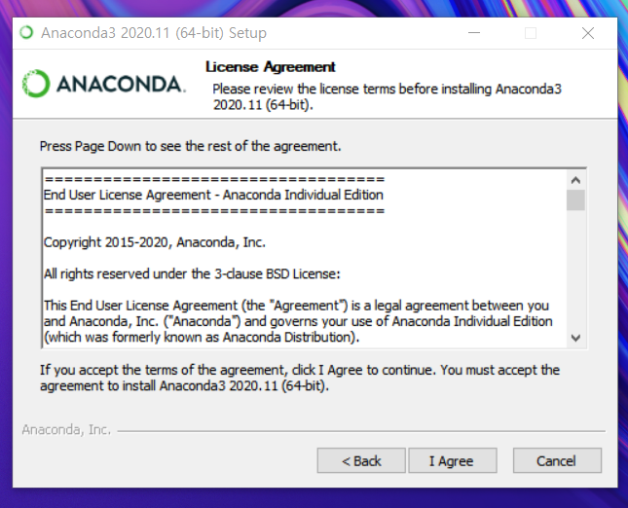
Anaconda 설치하기
WINTER VACATION PYTHON STUDY
Click !!

Slide 12
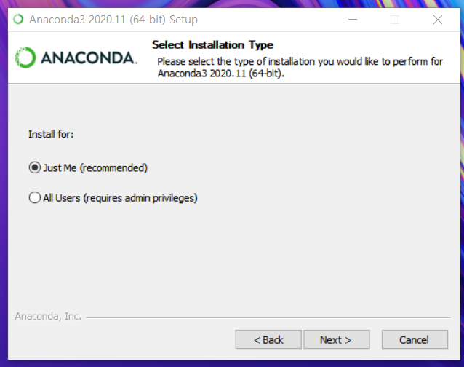
Anaconda 설치하기
WINTER VACATION PYTHON STUDY
확인
Click !!

Slide 13
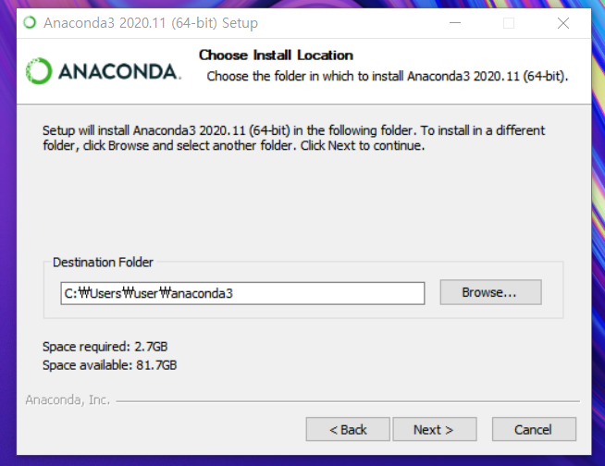
Anaconda 설치하기
WINTER VACATION PYTHON STUDY
따로 건드리지 마세요 !
Click !!

Slide 14
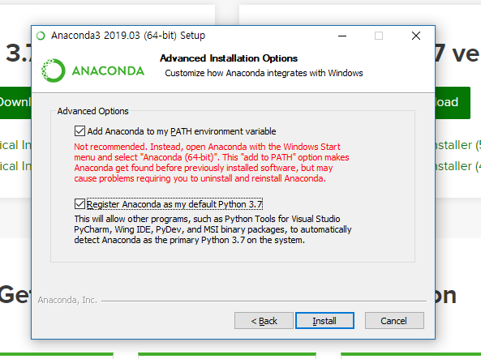
Anaconda 설치하기
WINTER VACATION PYTHON STUDY
① 두개 다 체크해주세요
② Click !!

